Slide 1
Применение производной к исследованию функций, заданных графиками
Арутюнян
Татьяна Беняминовна,
учитель математики
МОБУ гимназии №76 г.Сочи

Slide 2
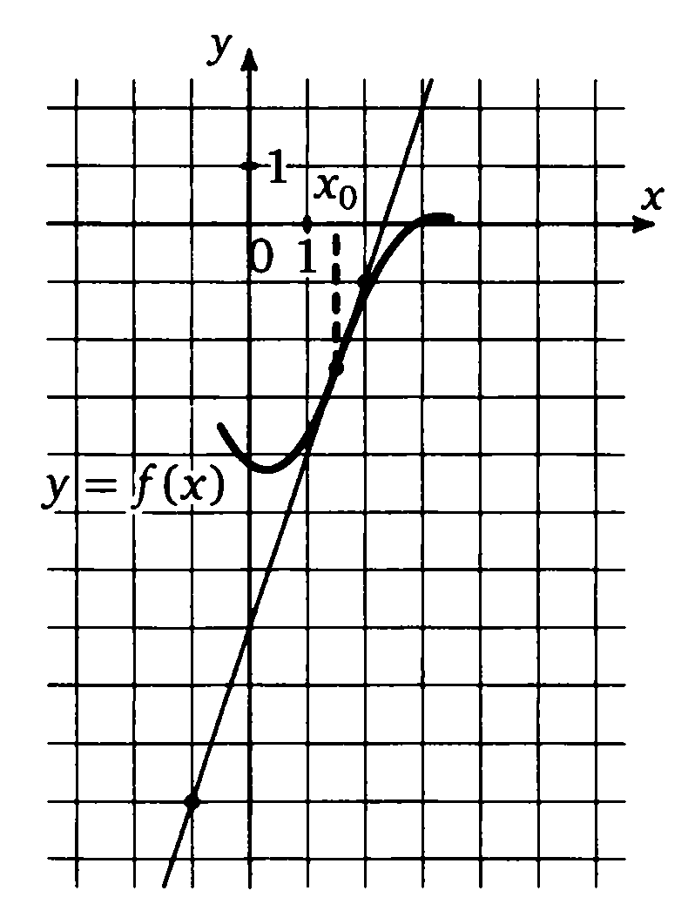
1.На рисунке изображён график функции у=f(x) и касательная к нему в точке с абсциссой х₀. Найдите значение производной функции f(x) в точке х₀
Решение:
Значение производной функции у = f(x) в точке х₀ равно tg α – угловому коэффициенту касательной, проведённой к графику функции в данной точке. Чтобы найти угловой коэффициент, выберем две точки, лежащие на касательной, абсциссы и ординаты которых – целые числа.
Знак производной можно определить по рисунку: если касательная «идёт» вверх – то производная положительная, вниз – отрицательна. Если касательная горизонтальна, то производная равна 0.
Модуль углового коэффициента равен
Ответ: 3

Slide 3
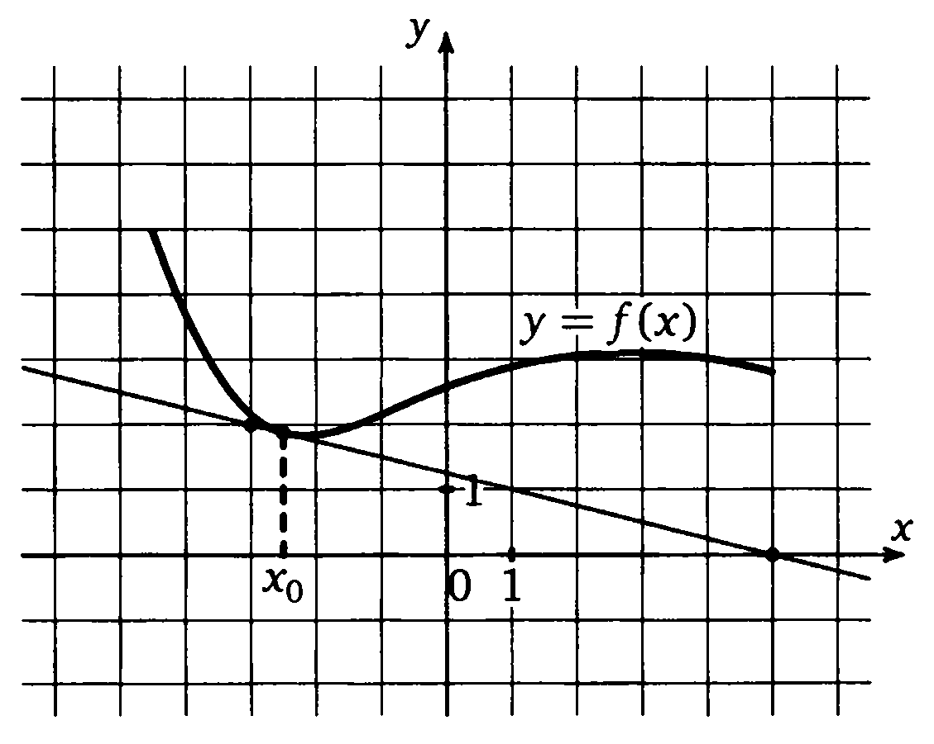
2.На рисунке изображён график функции у=f(x) и касательная к нему в точке с абсциссой х₀ . Найдите значение производной функции f(x) в точке х₀
Решение:
f'(x)= tg α=
Ответ: -0,25

Slide 4
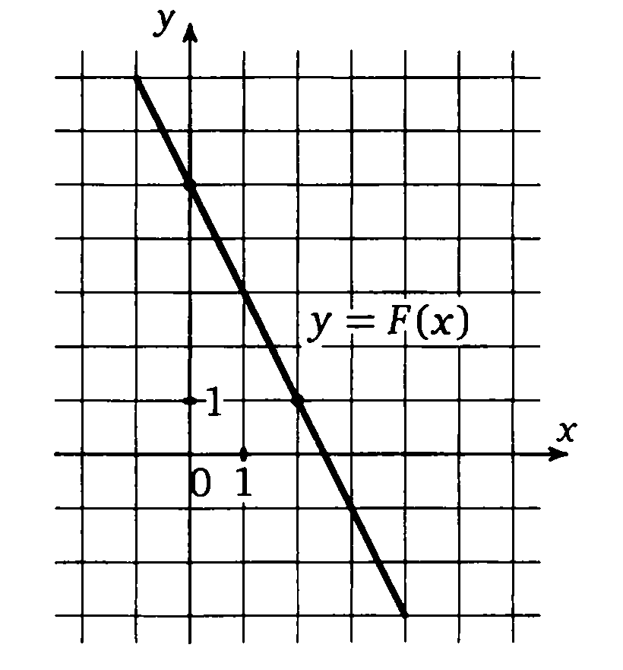
3. Прямая, изображённая на рисунке, является графиком одной из первообразных функции у=f(x). Найдите f(2)
Решение:
По определению первообразной F’(x) = f(x). Таким образом,
f(2) = F’(2).
Так как графиком F(x) является прямая, то значением производной функции F в каждой точке будет угловой коэффициент этой прямой.
f(2) = -4/2= -2
Ответ:-2

Slide 5
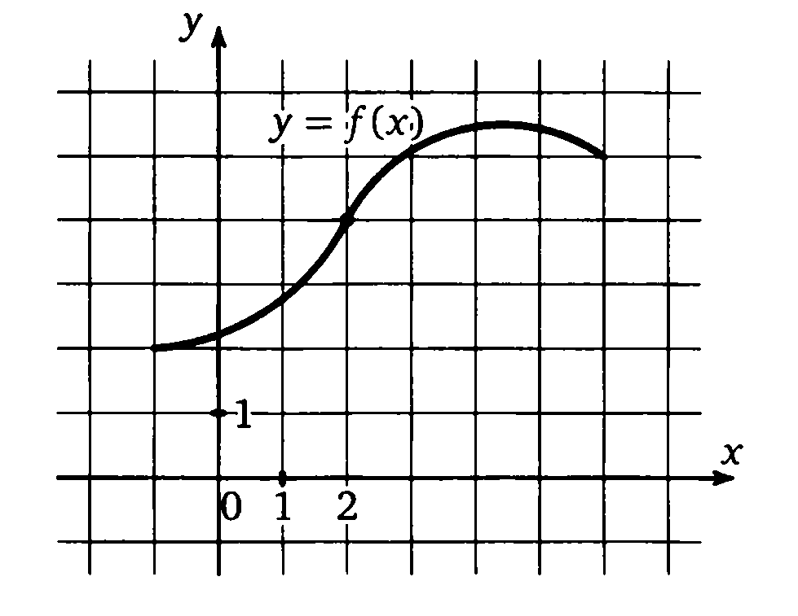
4.На рисунке изображён график функции f(x). Касательная к этому графику, проведённая в точке с абсциссой 2, проходит через начало координат. Найдите f'(2)
Решение:
Если касательная проходит через начало координат, то можно изобразить её на рисунке, проведя прямую через начало координат и точку касания.
Затем определим угловой коэффициент этой прямой. В качестве точек с целочисленными координатами можно взять начало координат и точку касания.
f'(2)=4/2=2
Ответ:2

Slide 6
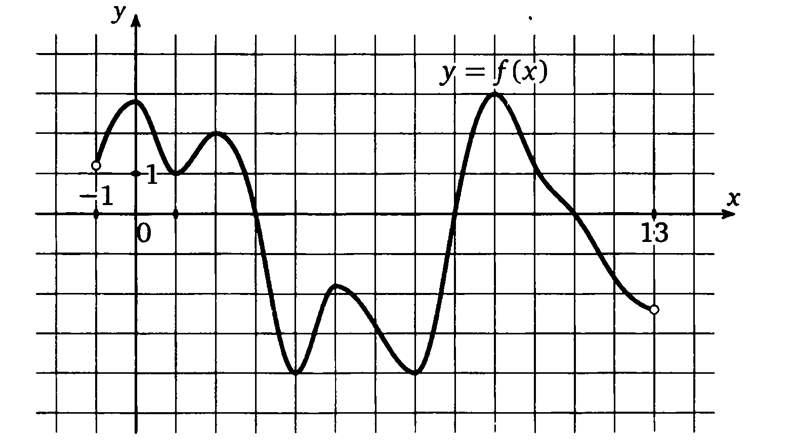
5.На рисунке изображён график функции, определённой на интервале (-1; 13). Найдите количество точек, в которых производная функции f(x) равна 0.
Решение:
Производная функции равна нулю в точках минимума и максимума. Касательная, проведённая в этих точках, горизонтальна.
Таких точек на графике 7.
Ответ:7

Slide 7
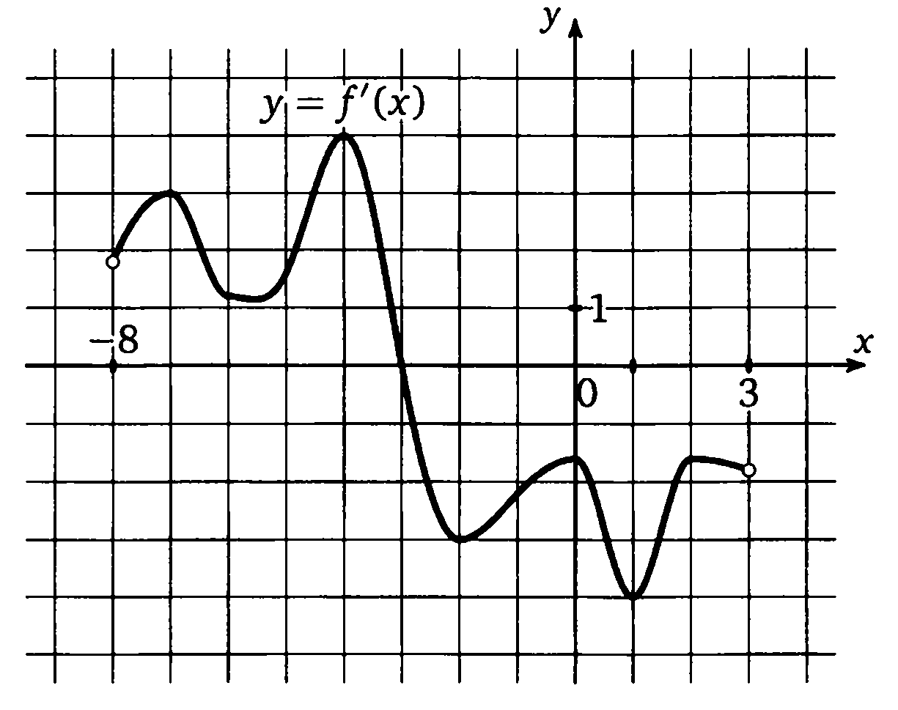
6.На рисунке изображён график производной функции f(x), определённой на интервале (-8; 3). Найдите точку экстремума функции f(x), принадлежащую отрезку [-6; 1]
Решение:
Для начала отметим на рисунке границы отрезка.
На этом отрезке производная функции один раз обращается в 0 (в точке -3) и при переходе через эту точку меняет знак. Значит, точка -3 и есть искомая точка экстремума функции на отрезке.
Ответ: -3.
-6
-3.
1

Slide 8
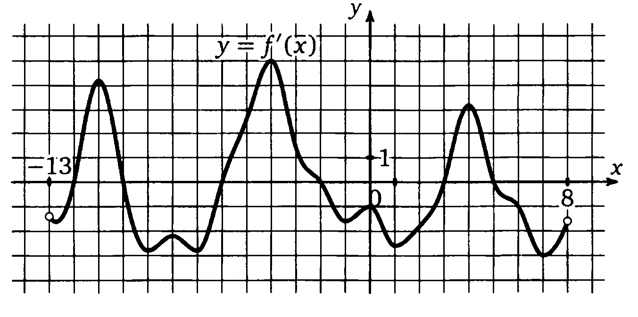
7.На рисунке изображён график производной функции f(x), определённой на интервале (-13; 8). Найдите количество точек максимума функции f(x), принадлежащую отрезку [-8; 6]
Решение:
В точке максимума производная
функции равна 0 или не существует.
Таких точек, принадлежащих
отрезку [-8; 6] четыре: -6; -2; 3; 5.
При этом в точках -6 и 3
производная меняет знак с «-» на
«+», а , значит, это точки минимума.
А вот в точках -2 и 5 производная
меняет знак с «+» на «-», а, значит,
это точки максимума.
Ответ: 2
-8
6

Slide 9
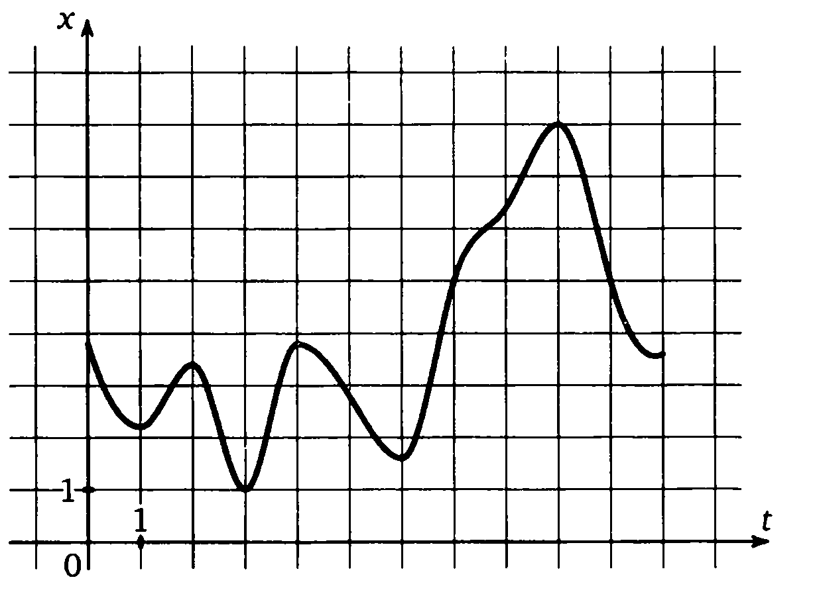
8. На рисунке изображён график движения точки по прямой. По горизонтали отложено время, по вертикали – расстояние до точки отсчёта. Сколько раз за наблюдаемый период точка останавливалась.
Решение:
Точками остановок будут точки в которых производная равна 0.
Таких точек 6.
Ответ: 6

Slide 10
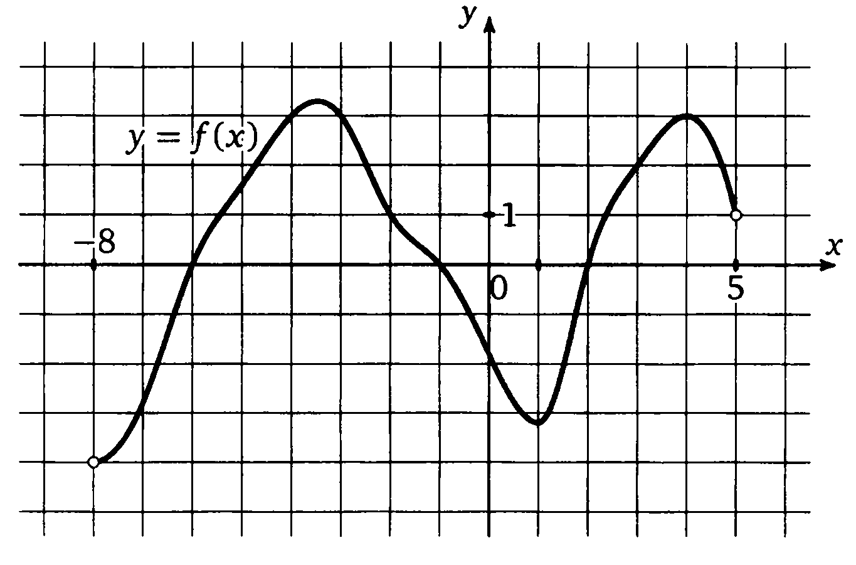
9.На рисунке изображён график функции у=f(x), определённой на интервале (-8; 5). Определите количество целых чисел x_{i}, для которых f '(x_{i}) отрицательно.
Решение:
Производная дифференцируемой функции на промежутке убывания (возрастания) неположительна (неотрицательна). Значит, необходимо выделить промежутки убывания функции и сосчитать количество целых чисел, принадлежащим этим промежуткам. Причём производная равна нулю на концах этих промежутков, значит, нужно брать только внутренние точки промежутка.
Ответ: 4

Slide 11
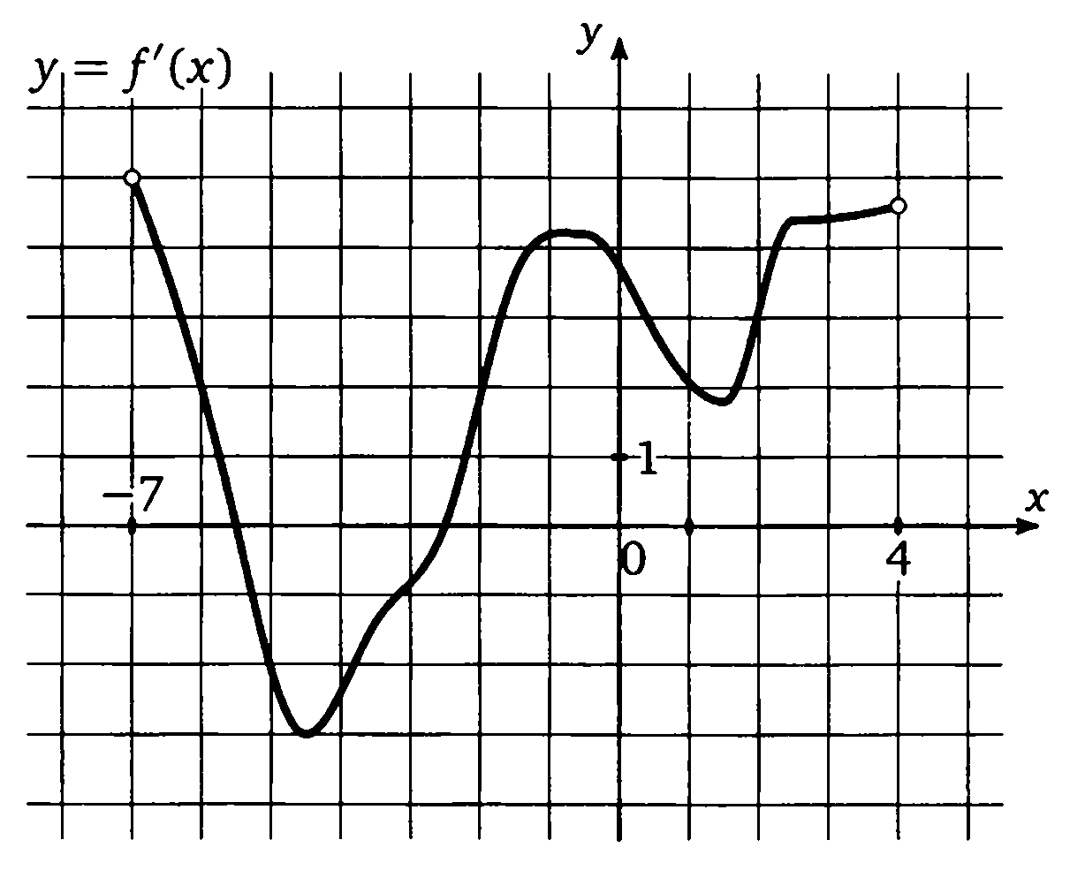
10.На рисунке изображён график производной функции f(x), определённой на интервале (-7; 4). Найдите промежутки убывания функции f(x). В ответе укажите сумму целых чисел, входящих в эти промежутки
Решение:
На промежутках убывания
дифференцируемой функции f(x)
её производная неположительна.
У нас один такой промежуток:
[-5,5; -2,5].
Целые числа, входящие
в эти промежутки -5; -4; -3.
Искомая сумма равна
-5+(-4)+(-3)=-12
Ответ: -12
-5
-4
-3

Slide 12
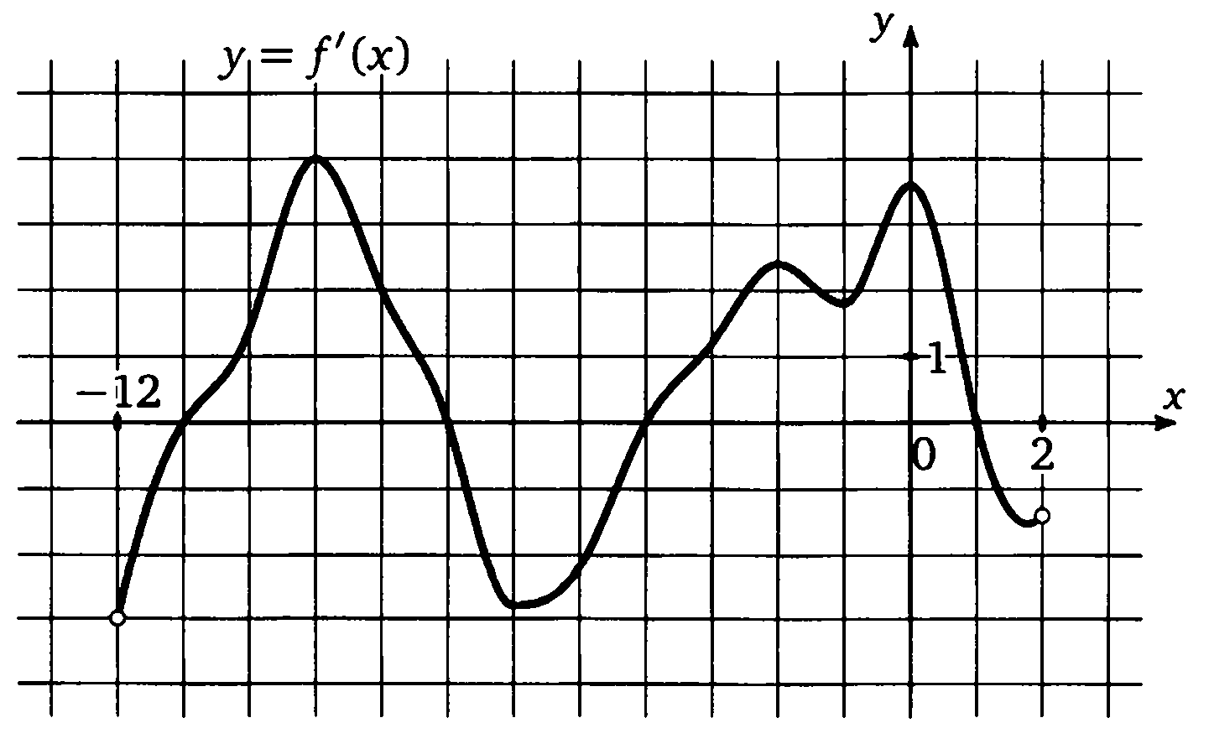
11.На рисунке изображён график производной функции f(x), определённой на интервале (-12; 2). Найдите промежутки возрастания функции f(x). В ответе укажите длину наибольшего из них.
Решение:
На промежутках возрастания
дифференцируемой функции
её производная неотрицательна.
У нас два таких промежутка: [-11; -7]
и [-4; 1].
Наибольшую длину имеет
промежуток [-4; 1]. Его длина равна
1-(-4)=5
Ответ: 5.
-11
-7
-4
1

Slide 13
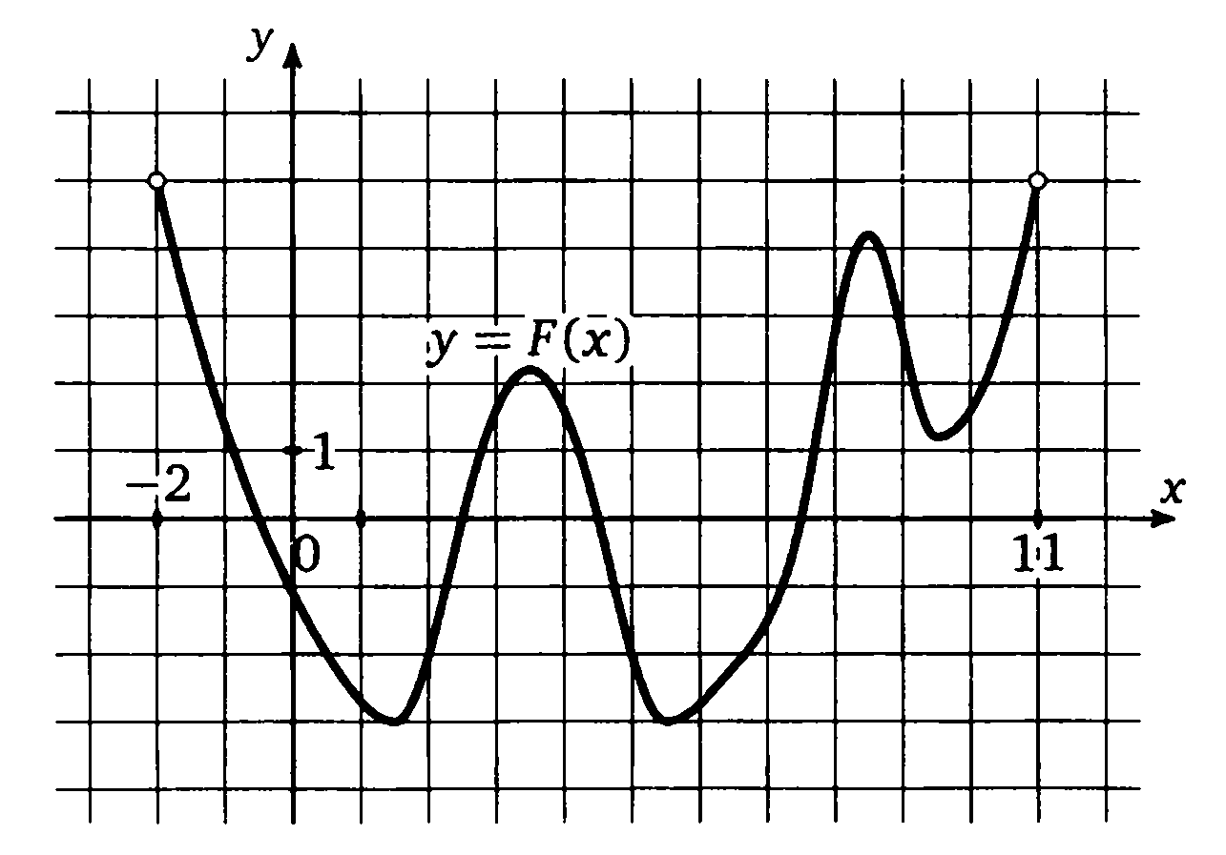
12. На рисунке изображён график у=F(x) одной из первообразных некоторой функции f(x), определённой на интервале (-2; 11). Определите количество целых чисел x_{i}, для которых f(x_{i}) отрицательно.
Решение:
Эта задача аналогична предыдущим, с той лишь разницей, что вместо рассмотрения функции и её производной, мы рассматриваем первообразную и функцию.
Таких точек 6.
Ответ: 6

Slide 14
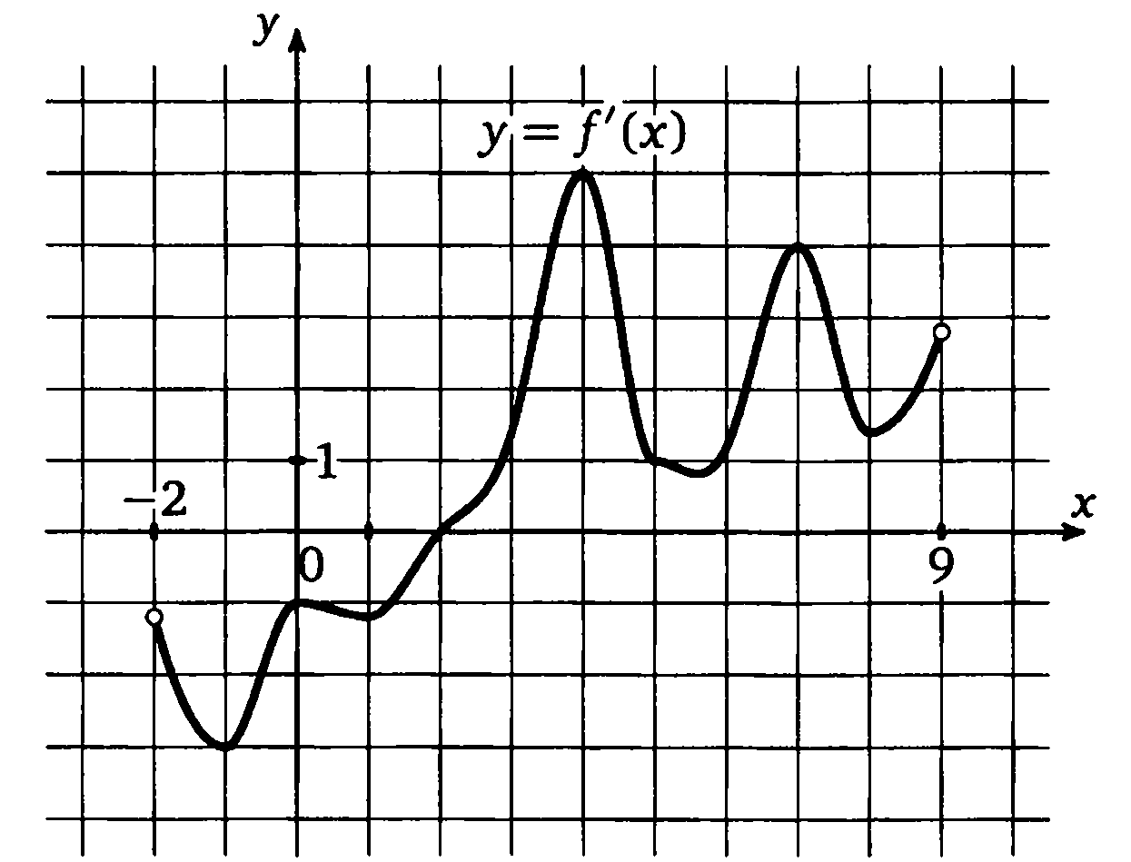
13. На рисунке изображён график производной функции f(x), определённой на интервале (-2; 9). В какой точке отрезка [3; 8] f(x) принимает наименьшее значение.
Решение:
Для начала отметим на рисунке границы отрезка, о котором идёт речь.
На этом отрезке производная положительна, значит, сама функция возрастает. Значит, наименьшее значение на этом отрезке она принимает в левом конце отрезка, то есть в точке 3.
Ответ: 3
3
8

Slide 15
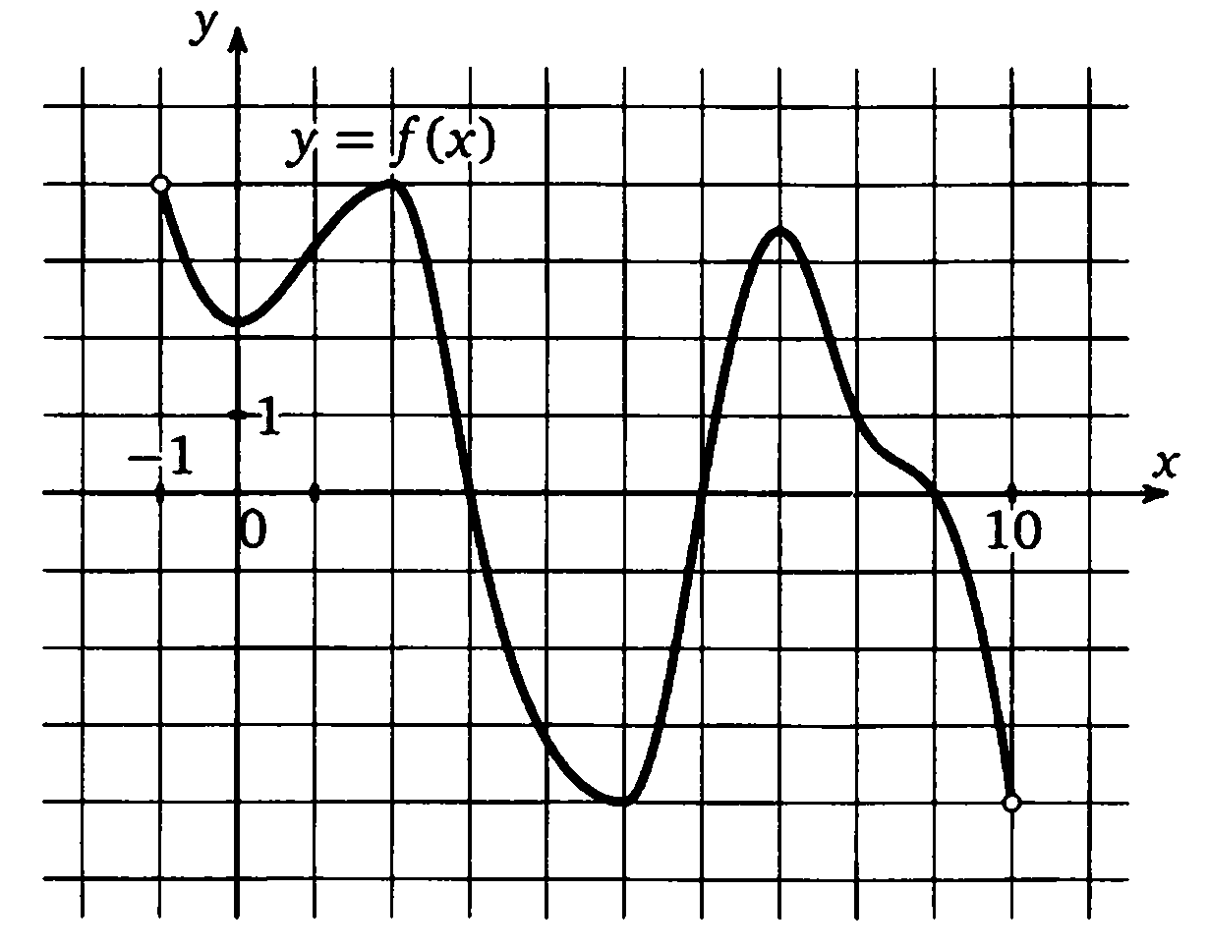
14.На рисунке изображён график функции у=f(x), определённой на интервале (-1; 10). Найдите количество точек, в которых касательная к графику функции параллельна прямой у= -3
Решение:
Прямая у = -3 – горизонтальная значит, если касательная к графику функции ей параллельна, то она тоже горизонтальна.
Таких точек 4.
Ответ: 4
у= -3.

Slide 16
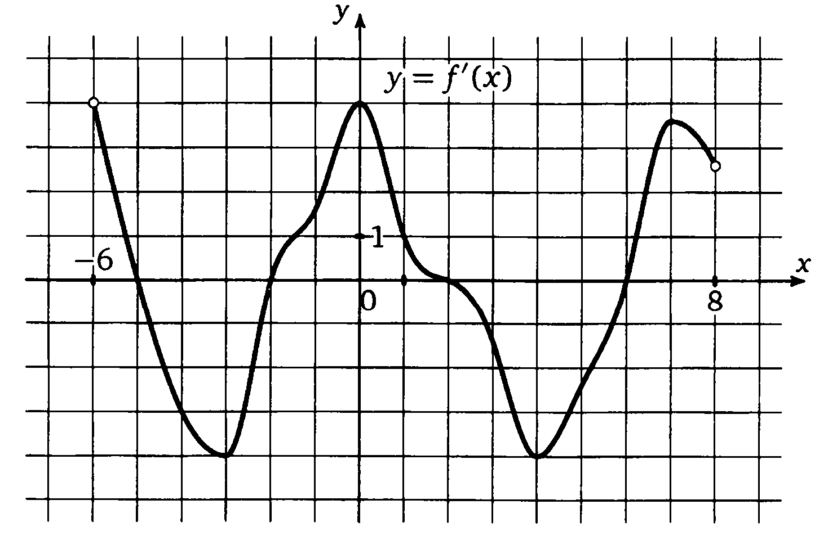
15.На рисунке изображён график производной функции f(x), определённой на интервале (-6; 8). Найдите количество таких чисел x_{i}, что касательная к графику f(x) в точке с абсциссой x_{i} параллельна прямой у=2х-5 или совпадает с ней.
Решение:
Если касательная к графику
функции f(x) параллельна прямой
у=2х-5 или совпадает с ней, то её
угловой коэффициент равен 2, а,
значит, нам нужно найти
количество точек, в которых
производная функции f(x) равна 2.
Для этого на графике проведём
горизонтальную прямую у=2, и
посчитаем количество точек
графика производной, лежащих на
этой прямой.
Таких точек 4
Ответ: 4

Slide 17
16.Прямая у=6х+9 параллельна касательной к графику функции у = х² +7х-6. Найдите абсциссу точки касания.
Решение:
Если прямая параллельна касательной к графику функции в какой-то точке, то её угловой
коэффициент (в нашем случае 2) равен значению производной функции в этой точке.
Производной функции
f(x) = х² +7х-6
будет функция
f'(х) =2х+7
Значит, для нахождения искомой точки касания необходимо, чтобы
2х+7=6
х=-0,5
Ответ: -0,5

Slide 18
17.Прямая у=2х+37 параллельна касательной к графику функции у =х³+3х²-7х+10. Найдите абсциссу точки касания.
Решение:
Если прямая является касательной к графику, то её угловой коэффициент
должен быть равен производной функции в точке касания. Получаем
3х² +6х - 7= 2
х² +2х - 3= 0
х₁=-3 х₂=1
Таким образом, есть две точки, в которых касательная к графику функции
имеет угловой коэффициент равный 2. Для того чтобы определить в какой
из этих двух точек прямая у=2х+37 касается графика функции, вычислим
значения функции в этих точках и проверим удовлетворяют ли они
уравнению касательной. Значение функции у =х³+3х²-7х+10 в точке -3 равно
-27+27 +21+10=31, а в точке 1 равно 1+3-7+10=7.Точка с координатами (1; 7)
не удовлетворяет уравнению касательной. А точка (-3; 31) уравнению
касательной удовлетворяет. Значит, искомая точка касания равна -3
Ответ: -3

Slide 19
Список используемой литературы
1.ЕГЭ 2024. Математика. Функции, заданные графиками, и их производные. Задача 8 (профильный уровень). Задача 7 (базовый уровень). Рабочая тетрадь. Шестаков С.А., Ященко И.В. Москва, МНЦМО 2024 г.
2. ЕГЭ 2024 Математика. Профильный уровень. Готовимся к итоговой аттестации. Прокофьев А.А. Москва, Интеллект-Центр, 2024

